Slide 1

Processamento Digital de Sinais
 | Universidade Federal do Paraná Departamento de Engenharia Elétrica
Prof. Gideon Villar Leandro
e- mail: gede@eletrica.ufpr.br

Slide 2
Capítulo 1
 | Departamento de Engenharia Elétrica Processamento Digital de Sinais – TE810
Sinais e Processamento de Sinais

Slide 3
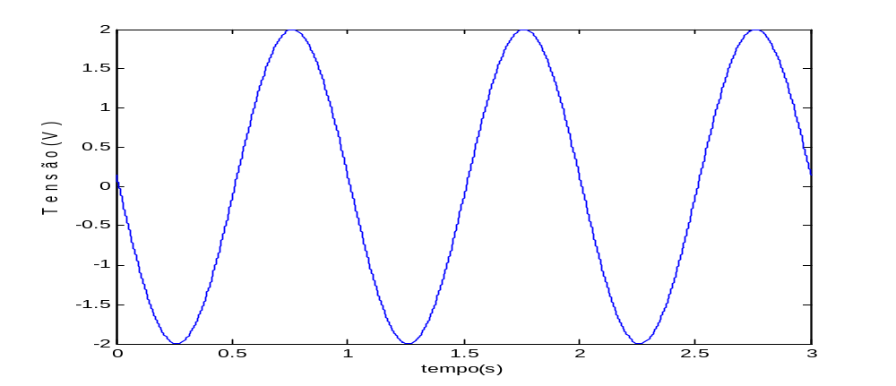
 | Departamento de Engenharia Elétrica Processamento Digital de Sinais – TE810
1.1 Introdução
Historicamente (antes dos computadores e processadores digitais), a Engenharia Elétrica lidava principalmente com sinais contínuos no tempo ou contínuos no espaço.

Slide 4
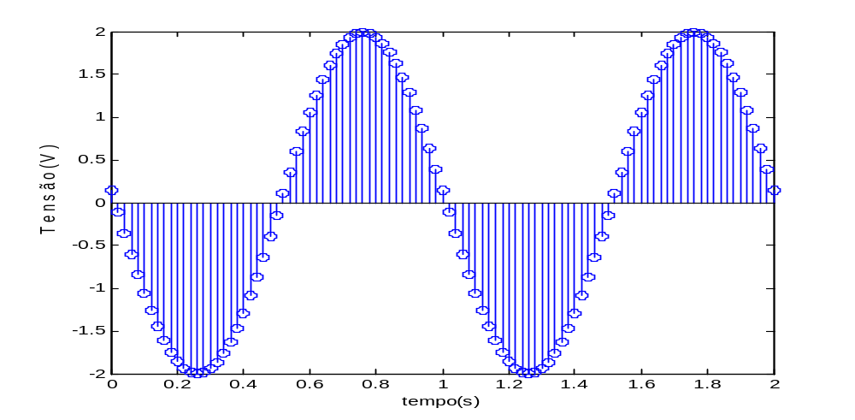
 | Departamento de Engenharia Elétrica Processamento Digital de Sinais – TE810
Após a invenção de computadores e processadores digitais, os sinais discretos, em amplitude e tempo, passaram a ter grande interesse na Engenharia Elétrica.

Slide 5
 | Departamento de Engenharia Elétrica Processamento Digital de Sinais – TE810
Entretanto a maioria dos sinais encontrados em ciência e engenharia são analógicos na natureza.
Tais sinais não podem ser tratados diretamente pelos sistemas digitais

Slide 6
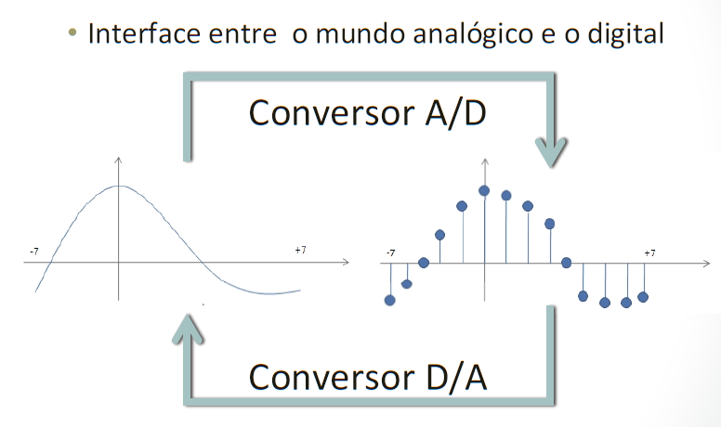
 | Departamento de Engenharia Elétrica Processamento Digital de Sinais – TE810
Para realizar o processamento digital, há a necessidade de uma interface entre o sinal analógico e o processador digital.

Slide 7
 | Departamento de Engenharia Elétrica Processamento Digital de Sinais – TE810
A figura 1.1 ilustra o processamento de um sinal analógico por sistema digital
Sinal de entrada
Processamento Digital
Sinal de Saída
A/D
D/A
Conversor AnalógicoDigital
ConversorDigital Analógico
Figura 1.1 – Processamento Digital de Sinais

Slide 8
 | Departamento de Engenharia Elétrica Processamento Digital de Sinais – TE810
1.2 Sinais
Um sinal é definido como qualquer quantidade física que varia com o tempo, espaço, ou qualquer outra variável independente.

Slide 9


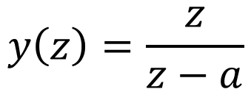
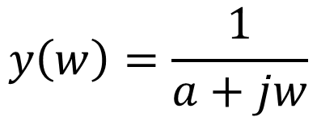
 | Departamento de Engenharia Elétrica Processamento Digital de Sinais – TE810
Matematicamente, nós descrevemos um sinal em função de uma ou mais variáveis independentes.
x(t) = A sin (Ωt + φ) ⇒
x(n) = A sin (ωn + φ)

Slide 10
 | Departamento de Engenharia Elétrica Processamento Digital de Sinais – TE810
Objetivo do Processamento de Sinais
Modificar a apresentação de um sinal para
- Facilitar a supressão de alguma componente.
Ex: redução de ruído.
- Realçar alguma componente.
Ex: imagens médicas.
- Extrair ou isolar alguma informação.
- Permitir a implementação de sistemas em software.
- Armazenar e transmitir imagens utilizando métodos de codificação e compressão para a redução do tamanho de um arquivos, etc.

Slide 11
 | Departamento de Engenharia Elétrica Processamento Digital de Sinais – TE810
1.2.1 Sinais de tempo discreto
Definição: um sinal de tempo discreto possui um valor (informação, amplitude) somente em determinados pontos fixados no tempo. Dessa forma, a variável independente, neste caso, tem somente valores discretos, os quais no geral são uniformemente espaçados.

Slide 12
 | Departamento de Engenharia Elétrica Processamento Digital de Sinais – TE072
Um sinal de tempo discreto frequentemente é derivado de um sinal de tempo contínuo fazendo-se uma amostragem do mesmo a uma taxa uniforme. Digamos que T denote o período de amostragem e n denote um número inteiro que possa assumir valores positivos e negativos.

Slide 13
 | Departamento de Engenharia Elétrica Processamento Digital de Sinais – TE072
A amostragem de um sinal de tempo contínuo x(t) no instante t = nT produz uma amostra de valor x(nT). Por conveniência de apresentação, escrevemos:
x(n) = x(nT), n = 0, ±1, ±2,...
Essa sequência de números é chamada série temporal, escrita como {x(n), n = 0, ±1, ±2, ...} ou simplesmente x(n).

Slide 14
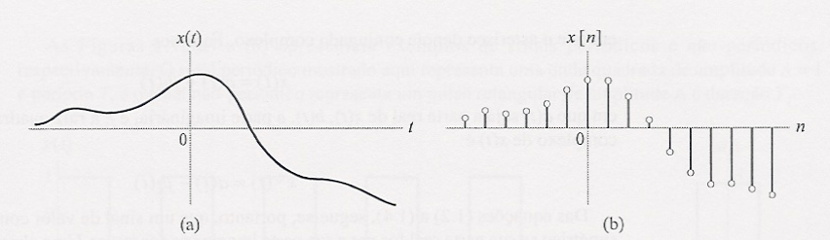
 | Departamento de Engenharia Elétrica Processamento Digital de Sinais – TE072
A Figura 1.2 ilustra a relação entre um sinal de tempo contínuo x(t) e o sinal de tempo discreto x(n) dele derivado
Figura 1.2 – a) Sinal de tempo contínuo x(t).b) Representação de x(t) como um sinal de tempo discreto x(n)

Slide 15


 | Departamento de Engenharia Elétrica Processamento Digital de Sinais – TE810
Além da representação gráfica de um sinal discreto no tempo ou seqüência, como ilustrado na figura 1.2, existem algumas representações alternativas que são muitas vezes mais fácil de usar. Estas são:
1. Representação funcional
2. Represntação tabular

Slide 16
 | Departamento de Engenharia Elétrica Processamento Digital de Sinais – TE810
3. Representação de sequência
Uma sequência ou sinal de duração infinita/finita, com a origem do tempo (n = 0) indicado pelo símbolo ↑, é representado como
x(n) = {…, 0, 0, 1, 4, 1, 0, 0, …}
x(n) = {0, 1, 4, 1, 0, 0, …}
x(n) = {3, -1, -2, 5, 0, 4, -1}

Slide 17
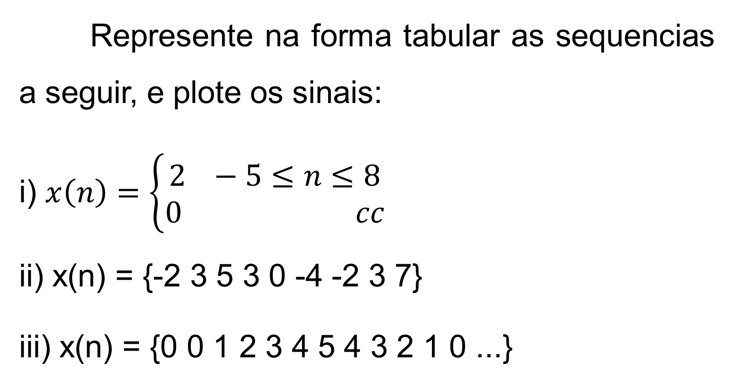
 | Departamento de Engenharia Elétrica Processamento Digital de Sinais – TE810
Exemplo 1.1

Slide 18
 | Departamento de Engenharia Elétrica Processamento Digital de Sinais – TE810
1.2.1.1 – Sequências Elementares
Há diversos sinais elementares que se destacam no estudo dos sinais e sistemas. Descreve-se a seguir estes sinais.

Slide 19
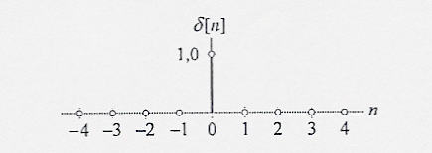
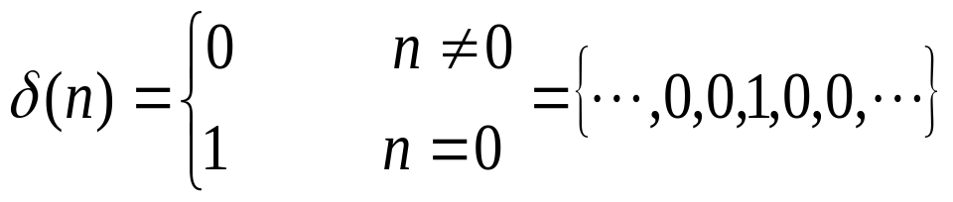
 | Departamento de Engenharia Elétrica Processamento Digital de Sinais – TE810
i) Função Impulso
O impulso unitário, comumente denotada por δ(n), é:

Slide 20
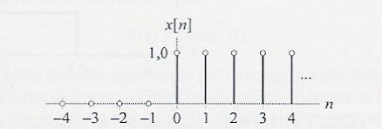
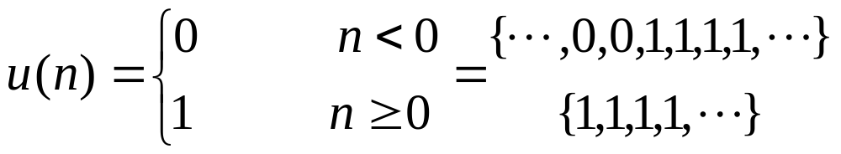
 | Departamento de Engenharia Elétrica Processamento Digital de Sinais – TE810
ii) Função Degrau
A função degrau, comumente denotada por u(n), é:

Slide 21
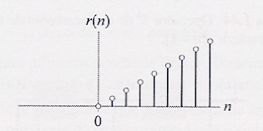
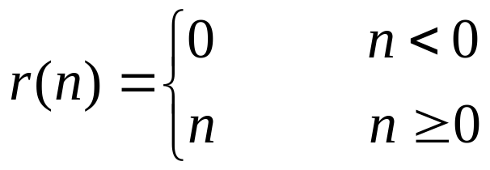
 | Departamento de Engenharia Elétrica Processamento Digital de Sinais – TE810
iii) Função Rampa
Como um sinal de teste, a função rampa nos possibilita avaliar como um sistema reagiria a um sinal que cresce linearmente com o tempo.
r(n)=nu(n)

Slide 22
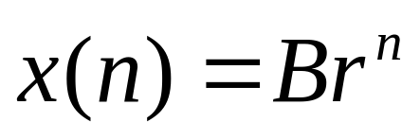
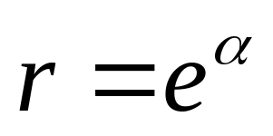
 | Departamento de Engenharia Elétrica Processamento Digital de Sinais – TE810
iv) Sinais Exponenciais Reais
Em termos de tempo discreto, é uma prática comum escrevermos um sinal exponencial real como
(1.4)
A natureza exponencial deste sinal é prontamente confirmada definindo-se
para algum α.

Slide 23
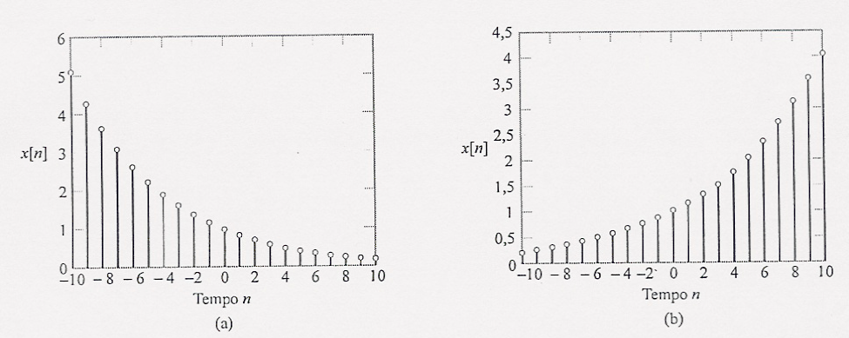
 | Departamento de Engenharia Elétrica Processamento Digital de Sinais – TE810
Exponencial decrescente, para a qual 0 < r < 1

Slide 24
 | Departamento de Engenharia Elétrica Processamento Digital de Sinais – TE810
Exponencial crescente, para a qual r > 1

Slide 25
 | Departamento de Engenharia Elétrica Processamento Digital de Sinais – TE810
É neste ponto que o caso dos sinais exponenciais de tempo discreto é distintamente diferente dos sinais exponenciais de tempo contínuo. Note que quando r < 0, um sinal exponencial de tempo discreto assume sinais (+, -) que se alternam.

Slide 26
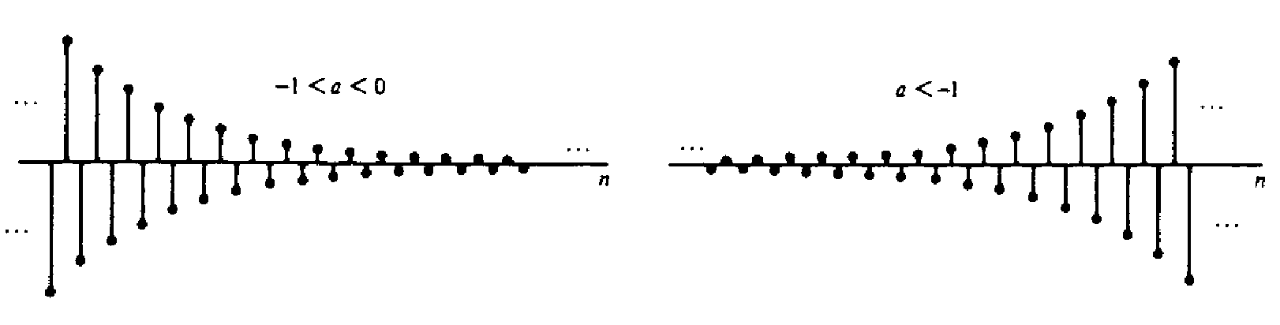
 | Departamento de Engenharia Elétrica Processamento Digital de Sinais – TE810

Slide 27
 | Departamento de Engenharia Elétrica Processamento Digital de Sinais – TE810
Exemplo
Esboce os sinais exponenciais x(n) dados a seguir. E encontre os valores de α.
i) x(n) = (-1/9)^{n}
ii) x(n) = 7^{n}
iii) x(n) = -2^{n}
iv) x(n) = (1/5)^{n}

Slide 28
 | Departamento de Engenharia Elétrica Processamento Digital de Sinais – TE810
v) Sinais Exponenciais Complexos
Em sua forma mais geral, pode ser escrito como
x(n)=Be^{jαn} = Br^{jn} (1.5)
onde:
B é a amplitude,
r = e^{α}
α = (-ja + w)
a = atenuação
w = freqüência em rad

Slide 29
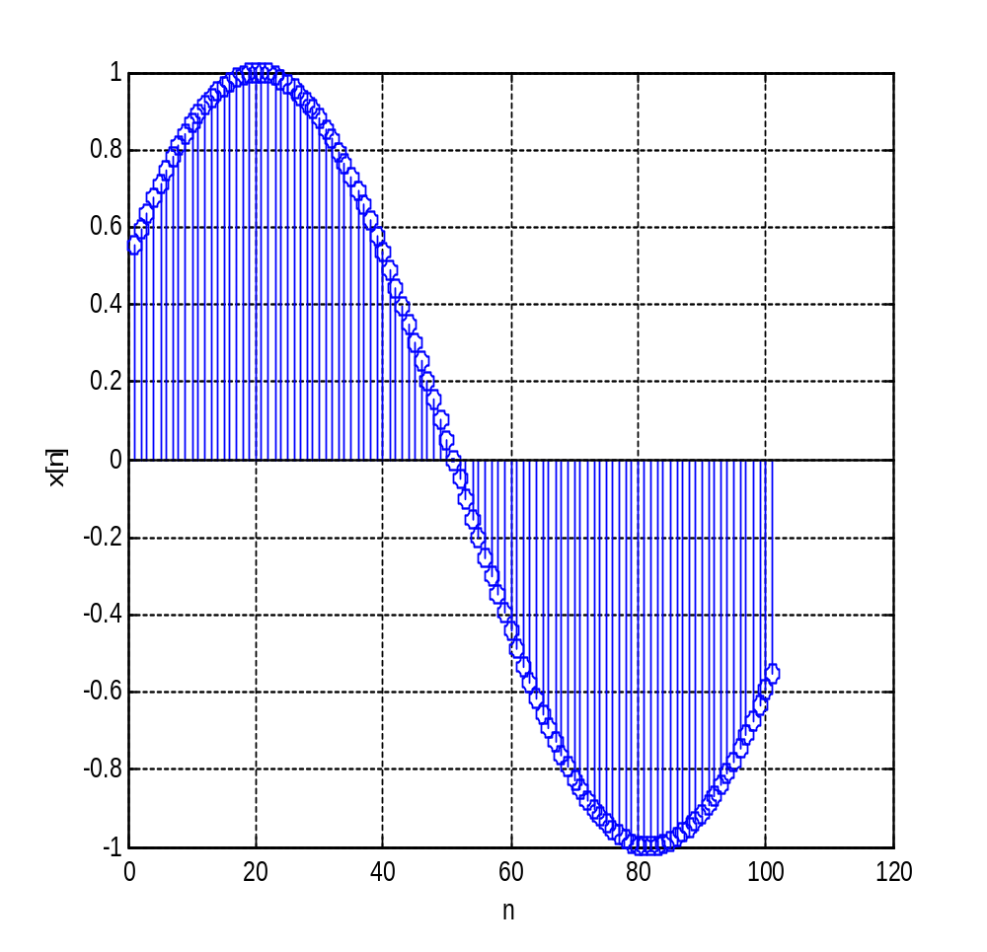
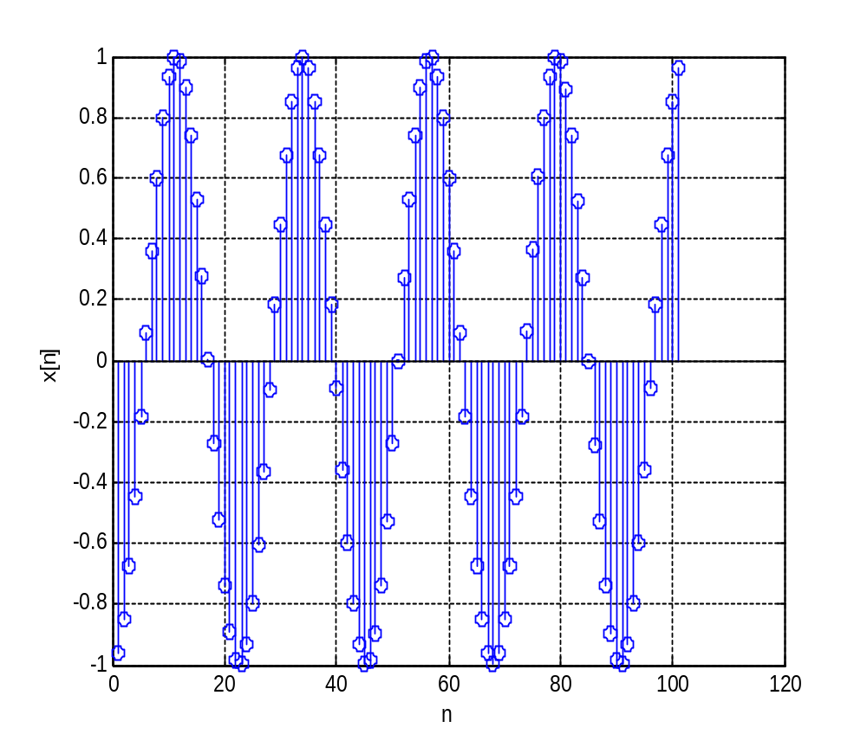
 | Departamento de Engenharia Elétrica Processamento Digital de Sinais – TE810
a) r < 1 b) r > 1

Slide 30
 | Departamento de Engenharia Elétrica Processamento Digital de Sinais – TE810
vi) Sinais Senoidais
Em sua forma mais geral, pode ser escrito como
x(n)=A cos(wn + φ) (1.6)
onde:
A é a amplitude,
w é a freqüência em radianos por segundo,
φ é o ângulo de fase em radianos.

Slide 31
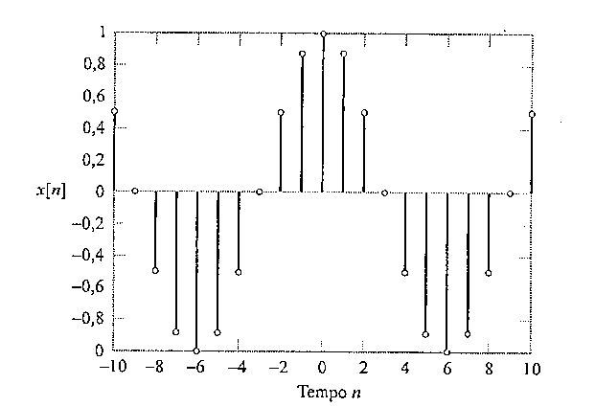
 | Departamento de Engenharia Elétrica Processamento Digital de Sinais – TE810
A Figura a seguir ilustra um sinal senoidal de tempo discreto para A = 1, φ = 0 e N = 12.

Slide 32
 | Departamento de Engenharia Elétrica Processamento Digital de Sinais – TE810
vii) Relação entre Sinais Senoidais e Exponenciais Complexos
Usando a identidade de Euler, temos
e^{jθ} = cos θ + j sen θ (1.7)
Definindo
B = Ae^{jθ} (1.8)
Ou seja, podemos escrever
A cos(w n + θ) = Re {Be^{jwn} } (1.9)
e
A sen(w n + θ) = Im {Be^{jwn}} (1.10)

Slide 33
 | Departamento de Engenharia Elétrica Processamento Digital de Sinais – TE810
Exemplo
Determine as componentes real e imaginária dos sinais exponenciais complexos x(n) dados a seguir.
i) x(n) = 5e^{-j(5π/3)n}
ii) x(n) = (-3)^{jn}

Slide 34
 | Departamento de Engenharia Elétrica Processamento Digital de Sinais – TE810
Exemplo
Utilizando a identidade de Euler escreva os sinais exponenciais complexos em termos de sinais senoidais, e vice-versa, dados a seguir.
i) x[n] = 5e^{-j(5π/3)n}
ii) x[n] = 3cos(7π/4) + 4sen(9π/13)

Slide 35
 | Departamento de Engenharia Elétrica Processamento Digital de Sinais – TE810
viii) Sinal Senoidal Exponencialmente Amortecido
x(n) = B r^{n} sen(wn + θ)] (1.11)
Para que o sinal da equação (1.11) decresça com o tempo, o parâmetro r deve situar-se na faixa 0 < | r | < 1.

Slide 36
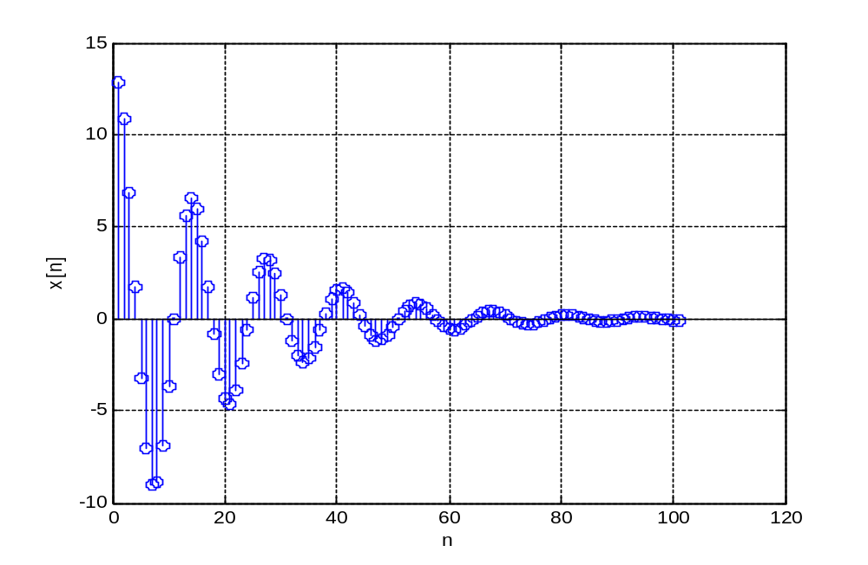
 | Departamento de Engenharia Elétrica Processamento Digital de Sinais – TE810

Slide 37
 | Departamento de Engenharia Elétrica Processamento Digital de Sinais – TE810
ix) Seqüência Aleatória
Muitas seqüências na prática não podem ser descrita por expressões matemáticas como mostradas anteriormente. Estas seqüências são chamadas de seqüências aleatórias (ou estocásticas) e são caracterizados por parâmetros de funções densidade de probabilidade associada aos seus momentos estatísticos.

